Slide 1
TIẾNG VIỆT
Ph ph Qu qu

Slide 2

TIẾNG VIỆT
ph
C¶ nhµ tõ phè vÒ th¨m quª.
qu

Slide 3

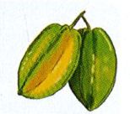
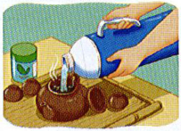
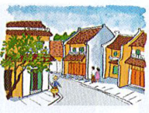

TIẾNG VIỆT
Bài 26: Ph ph Qu qu
p - ph
qu
ph
«
qu
ª
quª
phè
qu¹
phÝ
qu¹
quª
quÕ
phÝ
phë
quª
quÕ
phµ
phë
phµ
quª nhµ
quª nhµ
qu¶ khÕ
pha trµ
qu¶ khÕ
pha trµ
phè cæ
phè cæ

Slide 4
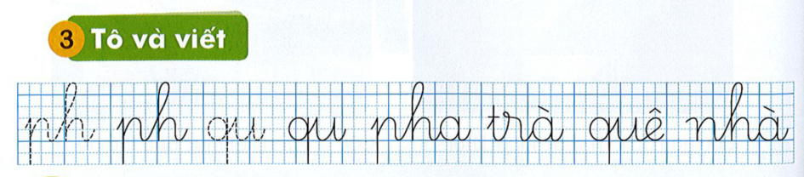
TIẾNG VIỆT
Bài 26: Ph ph Qu qu

Slide 5
ǮǮǮǮǮǮ
ǮǮǮǮǮǮ
ǮǮǮǮǮǮ
ǮǮǮǮǮǮ
ph
ph

Slide 6
ǮǮǮǮǮǮ
ǮǮǮǮǮǮ
ǮǮǮǮǮǮ
ǮǮǮǮǮǮ
qu
qu

Slide 7
ǯǯǯǯǯǯǯǯǯǯǯǯǯǯǯ
Ǯǯǯǯǯǯǯǯǯǯǯǯǯǯǯ
Ǯǯǯǯǯǯǯǯǯǯǯǯǯǯǯ
ǯǯǯǯǯǯǯǯǯǯǯǯǯǯǯ
ǯǯǯǯǯǯǯǯǯǯǯǯǯǯǯ
ǯǯǯǯǯǯǯǯǯǯǯǯǯǯǯ
ǯǯǯǯǯǯǯǯǯǯǯǯǯǯǯ
Ǯǯǯǯǯǯǯǯǯǯǯǯǯǯǯ
Ǯǯǯǯǯǯǯǯǯǯǯǯǯǯǯ
ǯǯǯǯǯǯǯǯǯǯǯǯǯǯǯ
5. TËp viÕt
ph
ph
ph
ph
ph
ph
ph
ph
­­qu
­­qu
­­qu
­­qu
­­qu
­­qu
­­qu
­­qu
­­pha trà
­­pha trà
­­pha trà
­­quê nhà

Slide 8
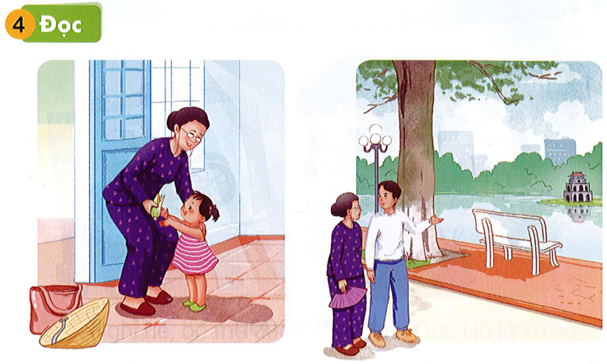
TIẾNG VIỆT
Bài 26: Ph ph Qu qu
qu
qu
Bµ ra Thñ ®«. Bµ cho bÐ quµ quª. Bè ®­­ưa bµ ®i Bê Hå, ®i phè cæ.
ph

Slide 9
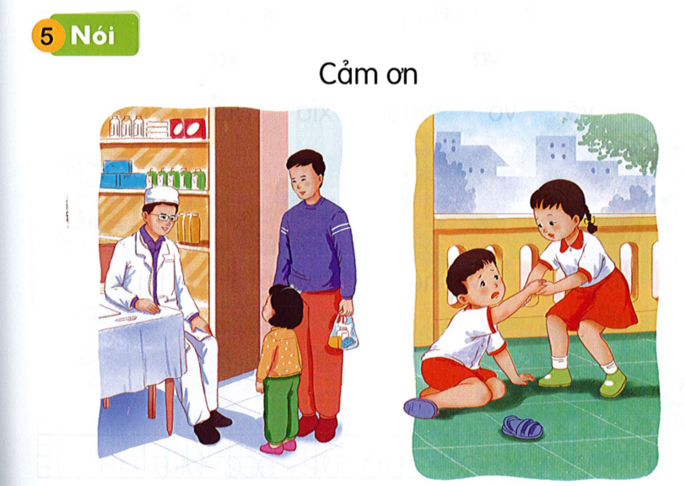
TIẾNG VIỆT
Bài 26: Ph ph Qu qu

Slide 10
TIẾNG VIỆT

